Slide 1
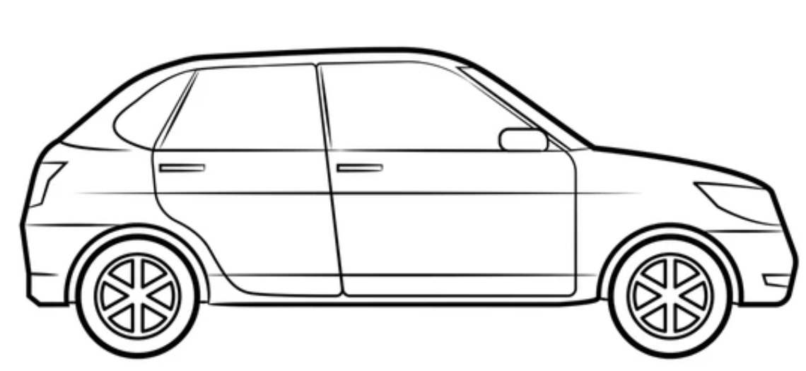
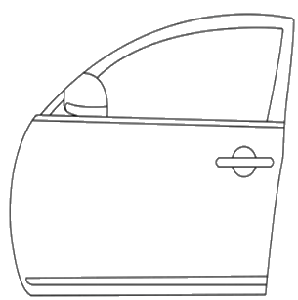
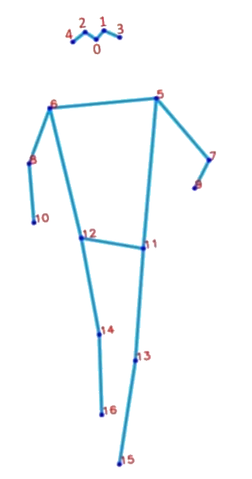
음주 운전 의심 및 실행 판단
1step - 주취 행동 패턴을 보여 주취자로 분류된 사람을 인지
2step - 주취자가 차량에 접근 차량과 주취자의 IOU
3step - 주취자가 운전석 문을 열었을 때 의심 단계 운전석문과 주취자의 IOU
4step – [주취자, 운전석 문열림, 일반차]의 3개 Class의 Bbox가 [일반차] 1개의 Bbox가 되어 사라진다면 음주운전 실행 단계로 판단

